Slide 1
高校数据中心平台介绍
项目理解
现有业务系统概述
数据中心平台介绍
数据中心柔性方案
功能特性
人员画像

Slide 2
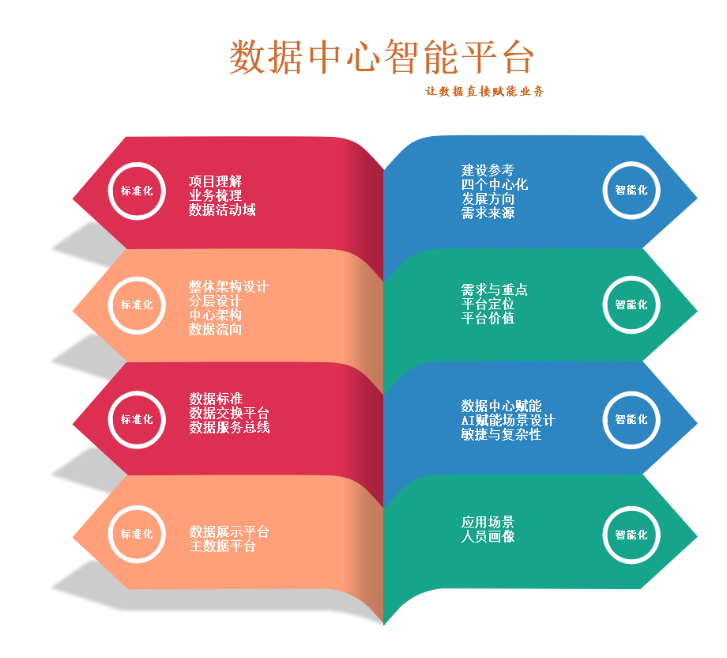
平台介绍 – 项目理解

Slide 3
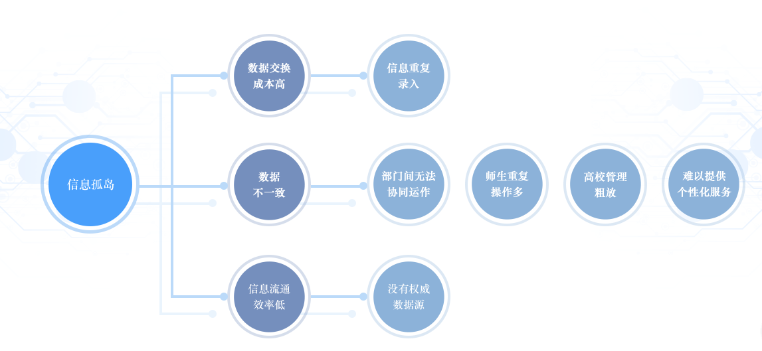
平台介绍 – 项目理解

Slide 4
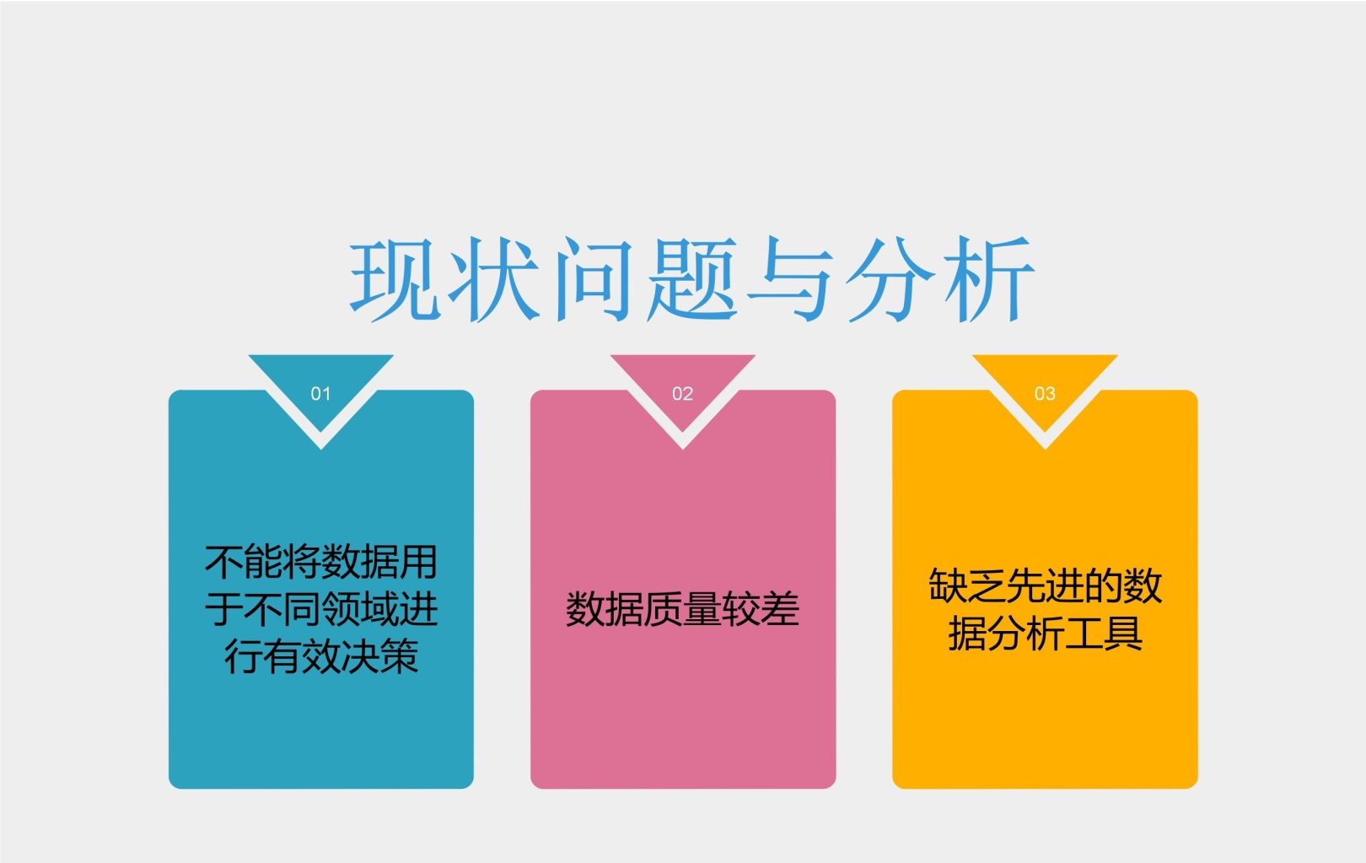
平台介绍 – 项目理解

Slide 5
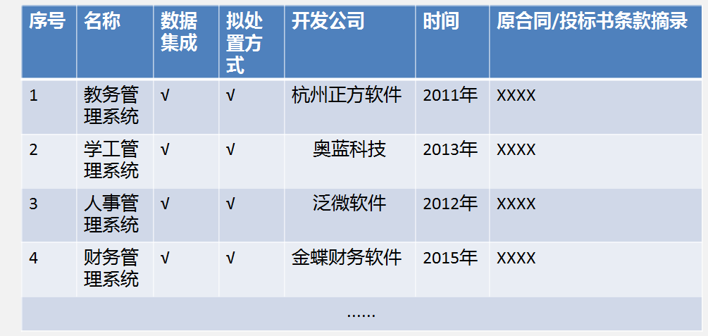
现有业务系统概述

Slide 6
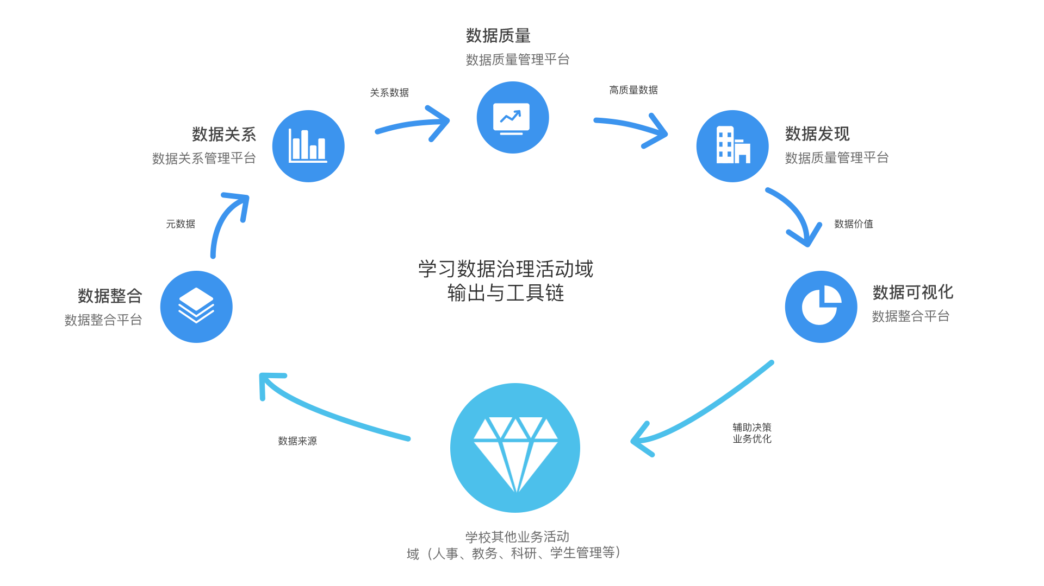
学校数据活动域 ,输出与工具链

Slide 7
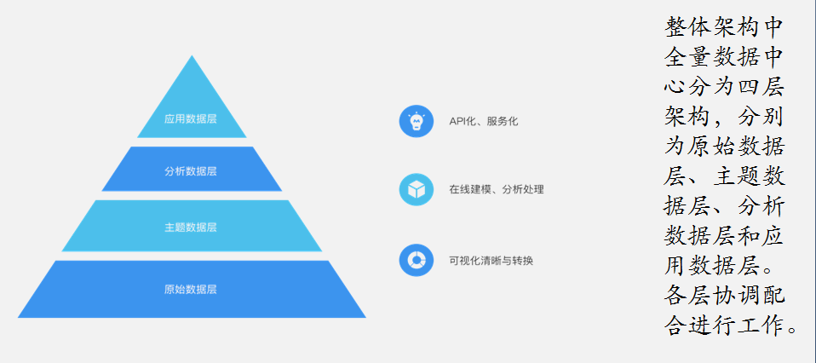
分层设计

Slide 8
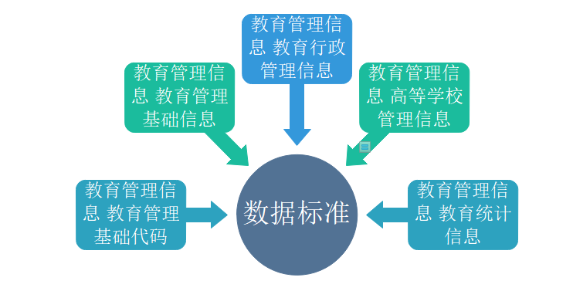
数据标准化-数据标准

Slide 9
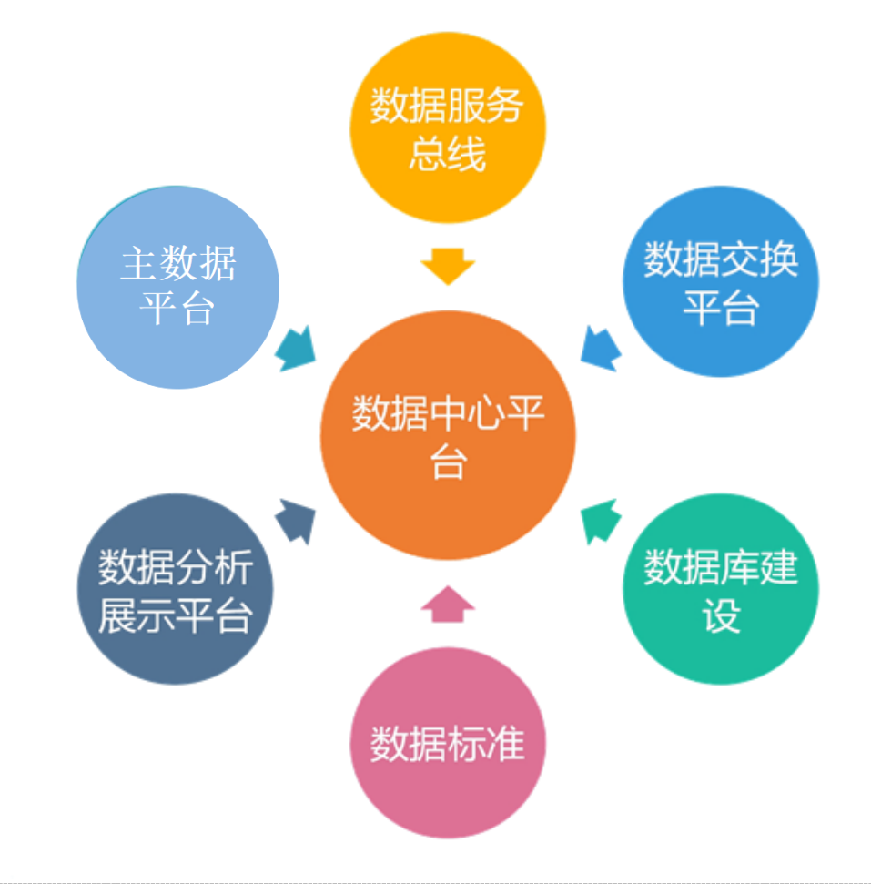
整体架构设计

Slide 10
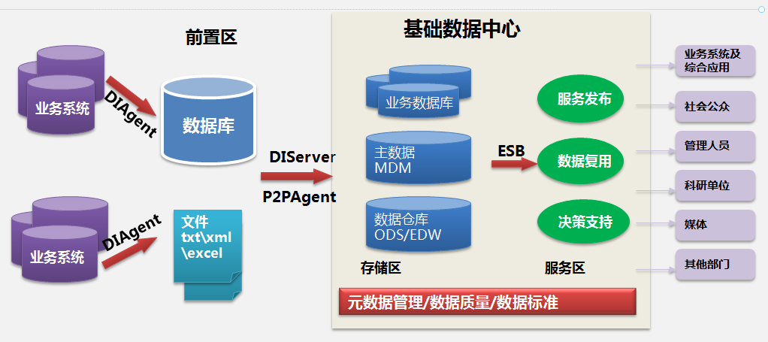
数据标准化-数据流向

Slide 11
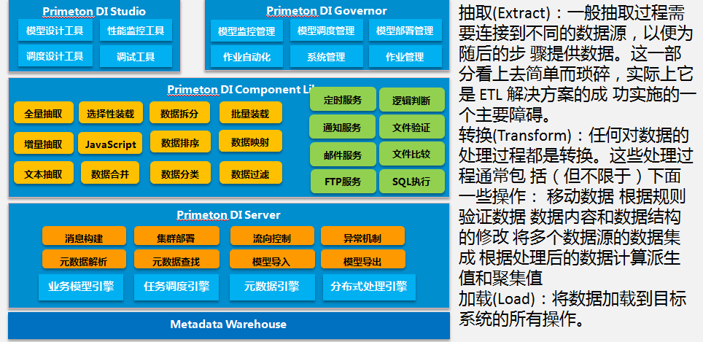
数据标准化– 数据交换平台

Slide 12
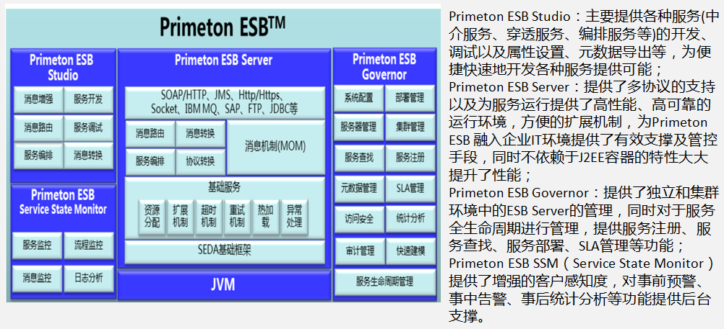
数据交换平台-服务总线

Slide 13
数据智能化-建设参考
服务目标：数据中台通过数据集成、数据治理、数据建模和存储、数据分析计算等数据加工处理过程，形成统一的、标准的、学校全域的、高质量的数据资产，进而更高效的支撑学校的核心业务：教学、科研、管理和服务。
招标技术部分框架
1、数据集成与开发工具
2、数据共享服务工具
3、数据治理
4、数据中台主要主题库建设
5、数据迁移与算法服务
6、其他整体要求

Slide 14
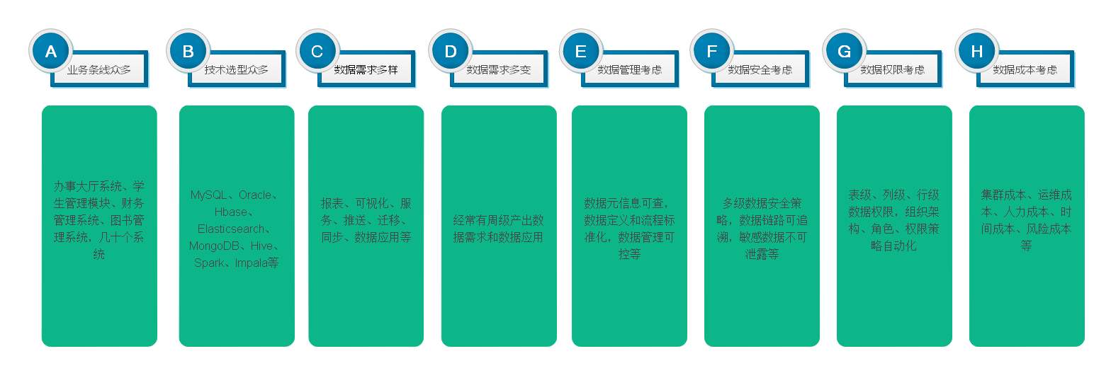
数据智能化-需求与重点

Slide 15
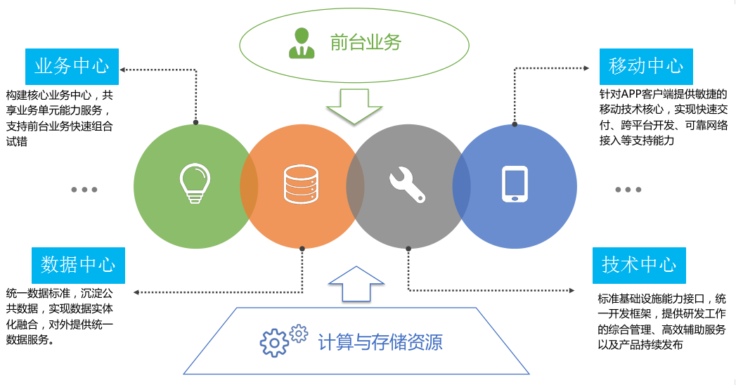
数据智能化-中心化

Slide 16
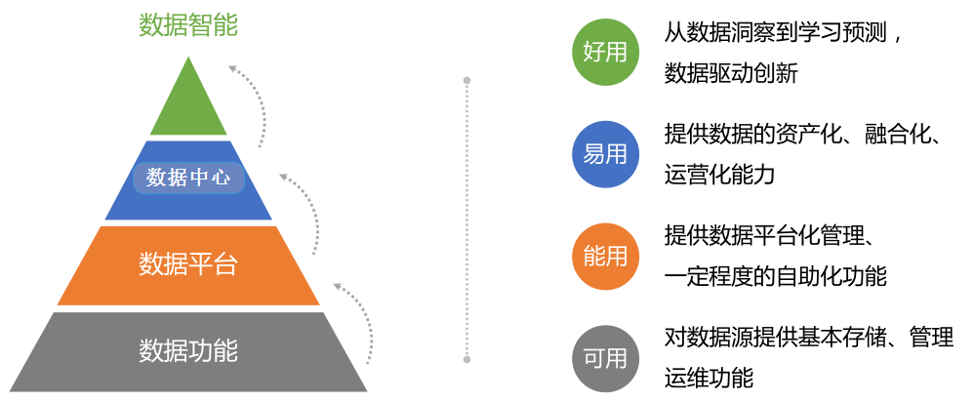
数据智能化-发展方向

Slide 17
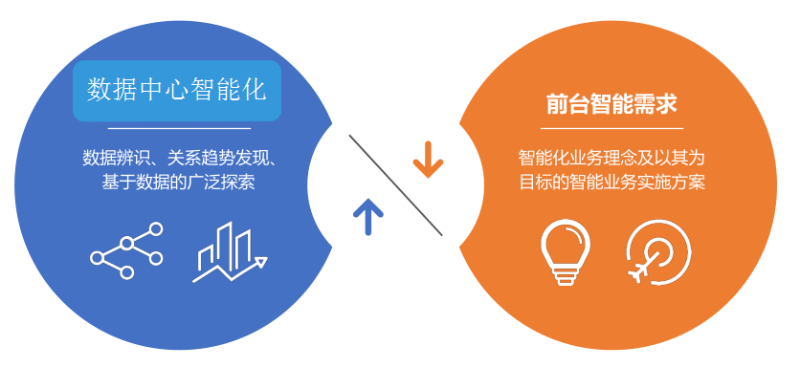
数据智能化-需求的中台化

Slide 18
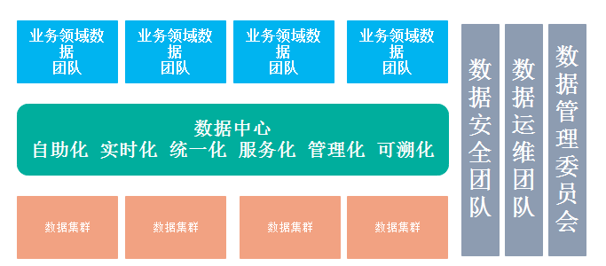
数据智能化-定位

Slide 19
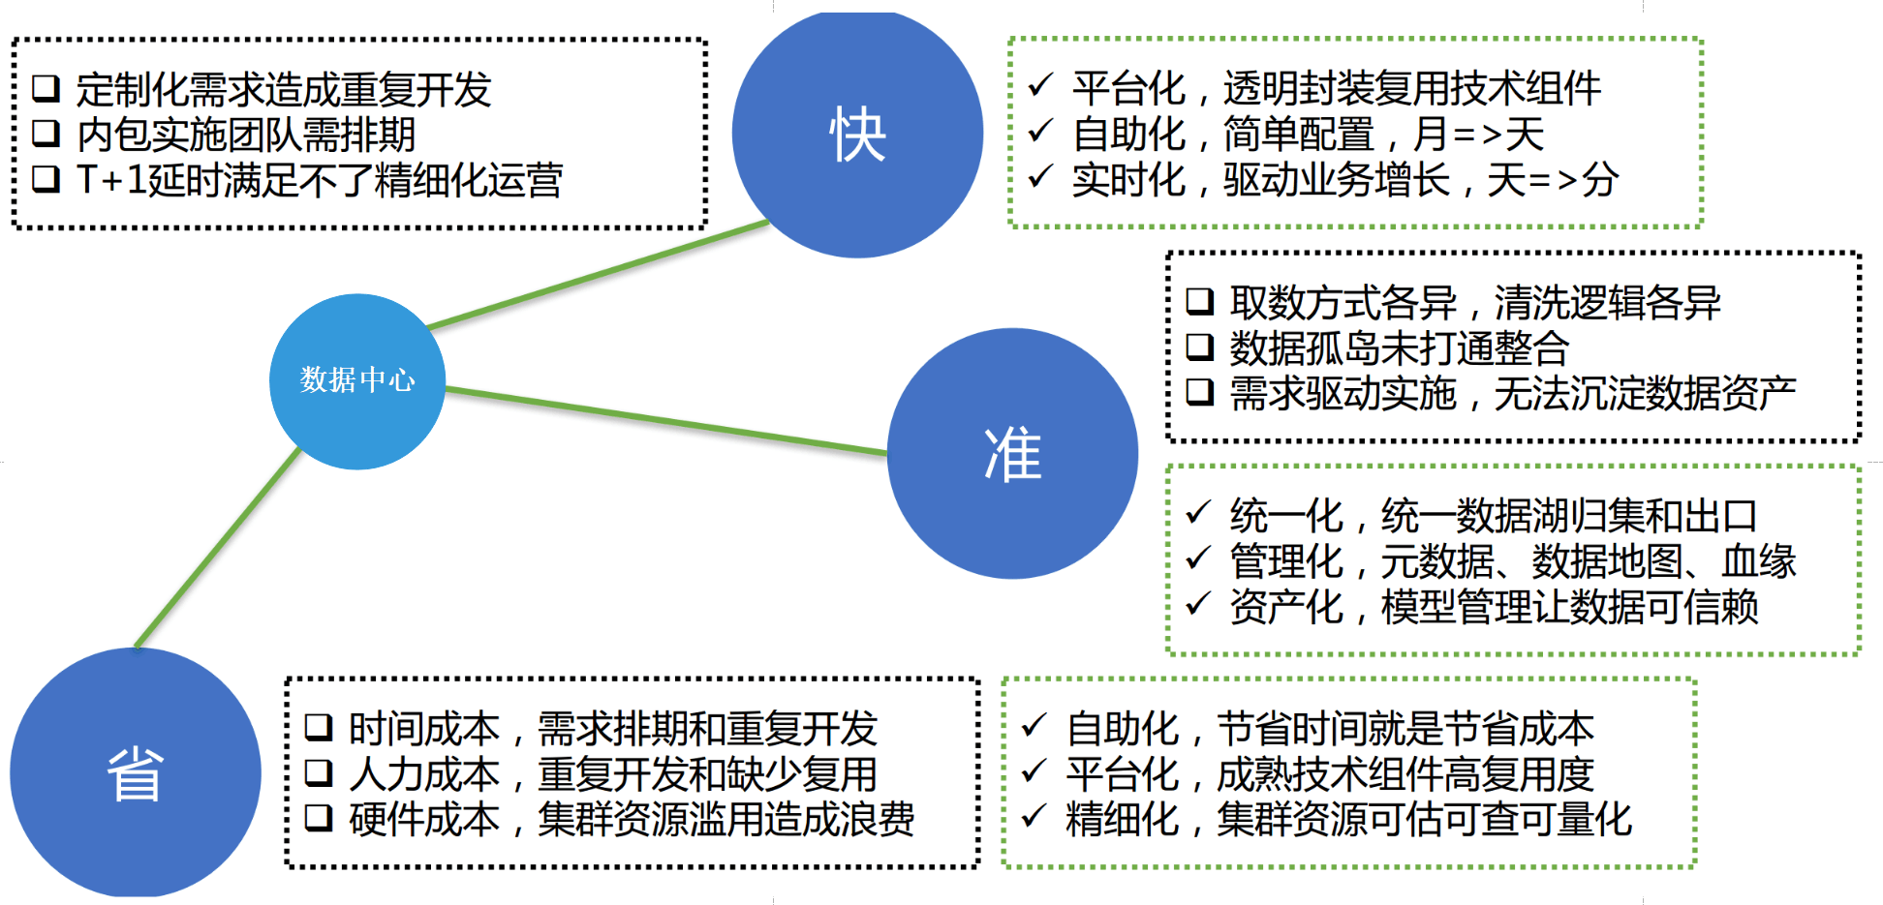
数据智能化-价值

Slide 20
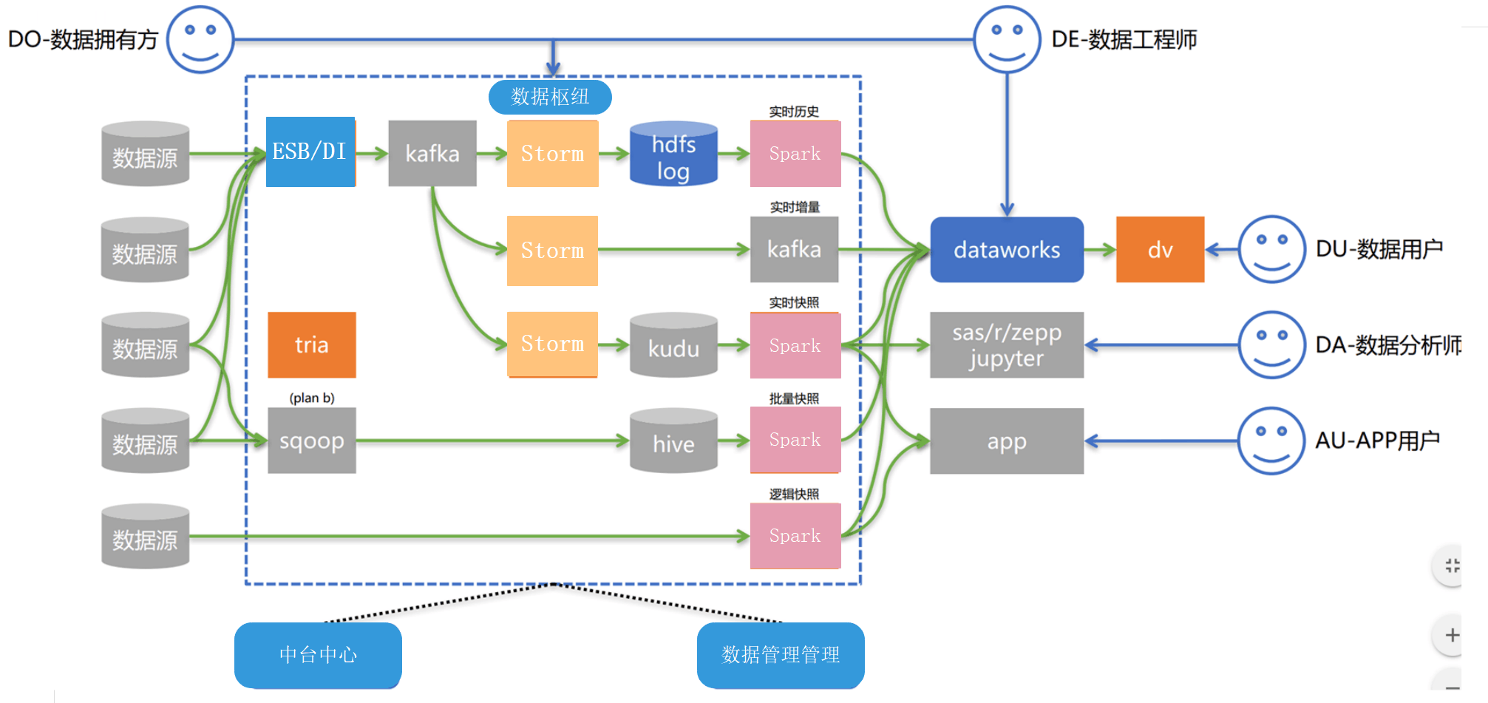
数据智能化-数据中心赋能

Slide 21
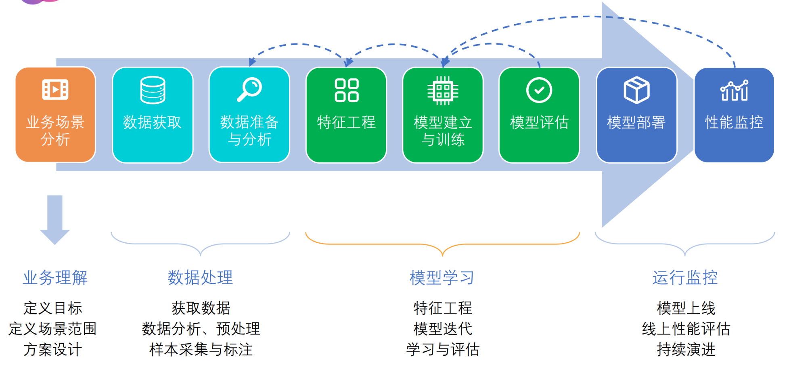
数据智能化-AI赋能设计

Slide 22
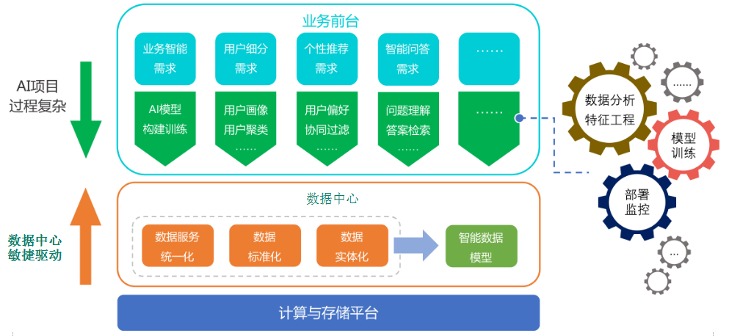
数据智能化-敏捷与复杂性

Slide 23
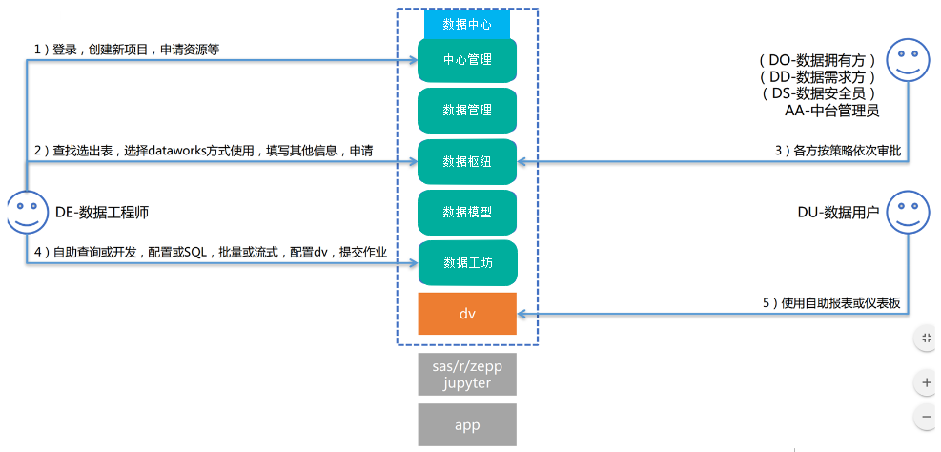
数据智能化-应用场景

Slide 24
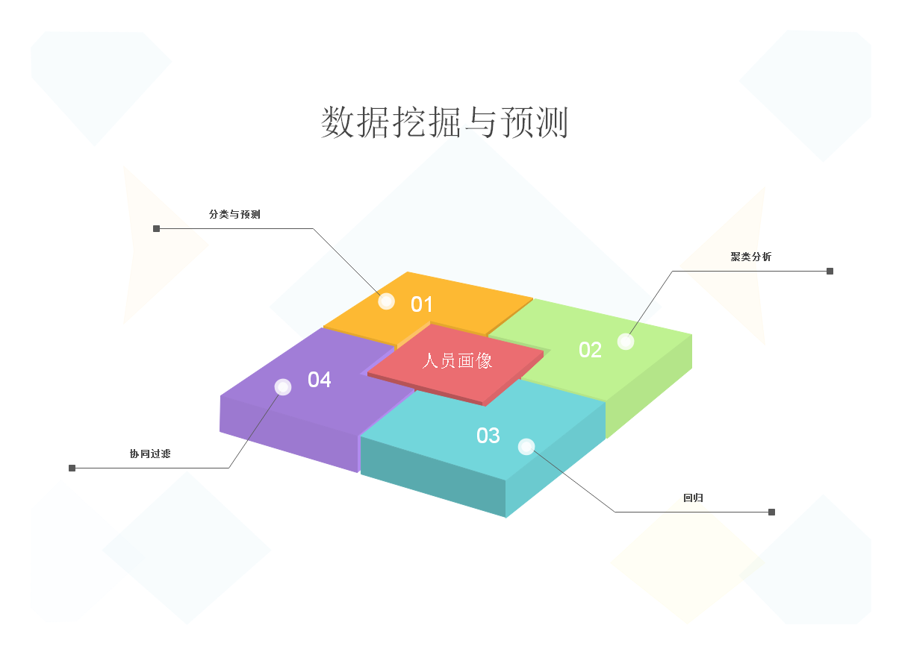
数据智能化-人员画像

